Slide 1
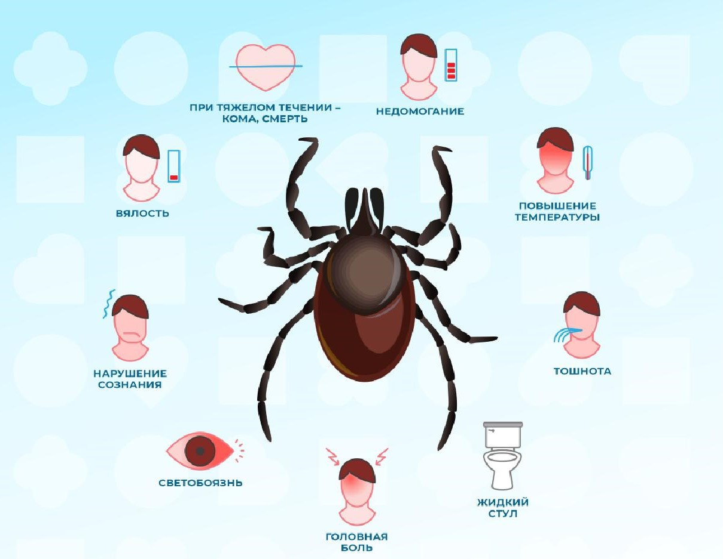
Клещевой энцефалит
– это специфическое вирусное воспаление мозга с одновременным поражением центральной и периферической нервной системы.
-Вирус клещевого энцефалита передается при укусах особых видов клещей, имеет неблагоприятное течение и даже летальный исход.
-Клещевой энцефалит вызывается особым видом вируса. В природе вирус переносят иксодовые клещи – таежный и европейский.
Профилактика клещевого энцефалита с 30.04.24 по 13.05.2024.
С
Способы защиты:
Обязательное наличие головного убора;
Максимально закрытая одежда;
Использование противоклещевых репеллентов;
Частые самоосмотры при походах на природу;
Также важна вакцинация от клещевого энцефалита, если человек живет или планирует как турист или командировочный посетить эндемичный район – списки таких регионов публикует Роспотребнадзор.
Пик активности клещей приходится на май- июнь. Активнее всего клещи ведут себя при температуре воздуха около +20 °С и влажности 90-95%.
После снятия клеща его можно исследовать в лаборатории на базе г. Барнаула, г. Рубцовска, г. Славгорода
Основные симптомы болезни

